Slide 1


Slide 2

Depois de amanhã o mundo será melhor!
Por Eduardo Sá

Slide 3
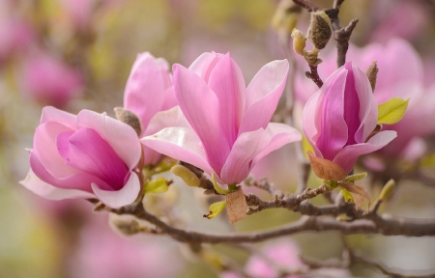
Há uma semana a nossa vida "corria". Com sobressaltos ou sem eles.
Mas corria. E era nossa! Vivíamos.

Slide 4
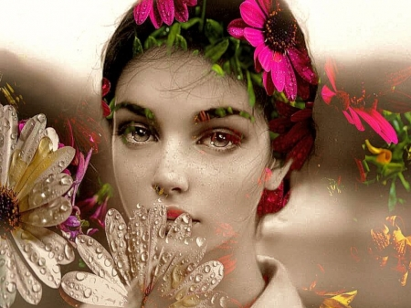
Sem ter noção da forma como experiências insignificantes da ordem de grandeza de "beber um café" seriam fantásticas.

Slide 5
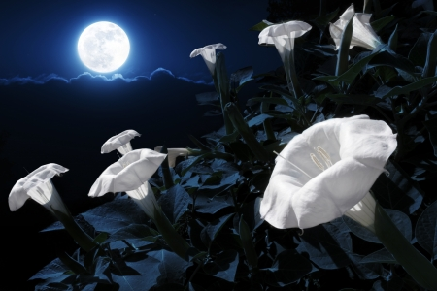
Há uma semana, tínhamos a sensação de "mandar" na vida. E, por mais que nos desencontrássemos daquilo que somos (muitas vezes!), acreditávamos que ela teria "a nossa cara".

Slide 6
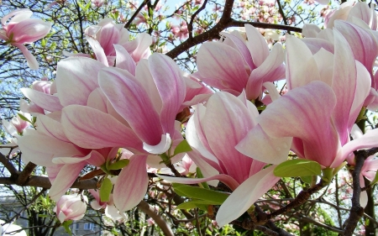
Ou que, com jeito, lá chegaríamos. E que éramos únicos. E, sobretudo, que as coisas más só nos podiam acontecer se nós quiséssemos, em suma.

Slide 7
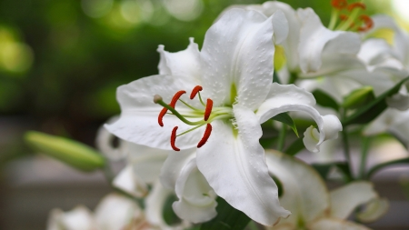
Há uma semana, sem nunca o reconhecermos com verdade, éramos omnipotentes...

Slide 8

Mas, subitamente, de uma semana para a outra, e sem nunca passarmos por um casting, entrámos num filme de ficção científica.

Slide 9
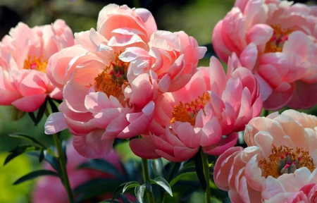
Somos personagens do mesmo filme! E passámos todos a ser frágeis. Todos parecidos. Todos pequeninos. E todos mortais!

Slide 10
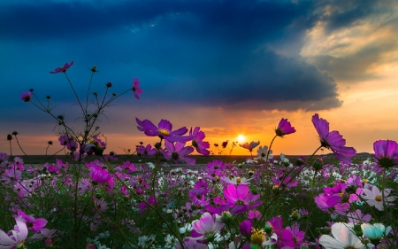
Se, às vezes, por coisas ridículas e mais pequenas que mínimas perdíamos tempo e discutíamos e amuávamos e deixávamos que houvesse quem nos arranhasse o coração,

Slide 11
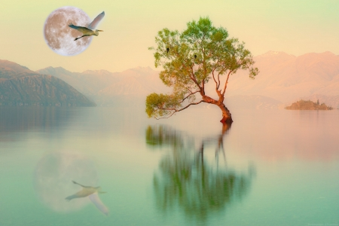
agora, sem se fazer anunciar, o mundo ficou mais democrático, não é?
E mudou! Literalmente de uma semana para a outra!

Slide 12
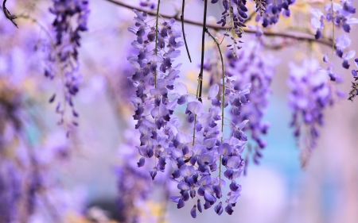
E nós somos mais verdadeiros.

Slide 13
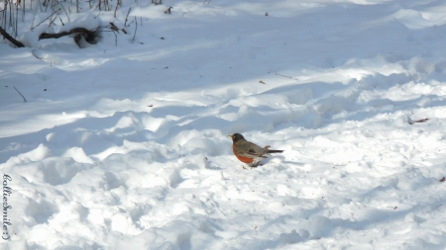
E mandámos, sabe Deus para onde, a tirania dos posts de felicidade em que até as sopas pareciam saídas dum pronto-a-vestir e - até elas, as sopas - pareciam felizes.

Slide 14
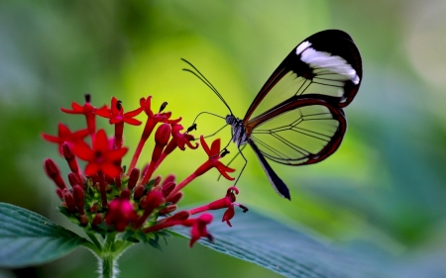
E, numa semana (quem, de nós, conseguiria acreditar que estaria a viver tudo isto, assim?), voltámos a ser pessoas. E estamos juntos!

Slide 15
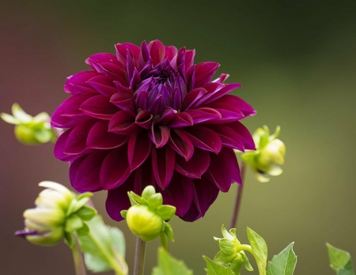
A bondade deixou de parecer uma chalaça. A compaixão chega-nos da esquerda e da direita. E o amor ressuscitou!

Slide 16
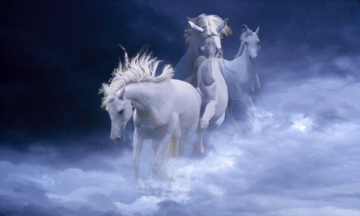
Não fosse a dor toda que nos cerca e a liberdade condicional que estamos a viver, e eu teria coragem para dizer que vivemos há uma semana mais livres.

Slide 17
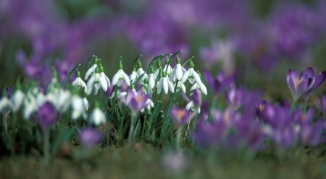
Com mais fé na natureza humana do que alguma vez teremos tido! Com esperança. Insubmissos! Sosseguem, pois.

Slide 18
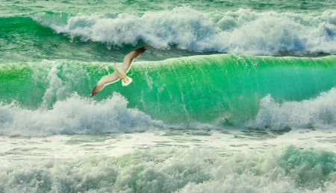
Depois de amanhã o mundo será melhor!

Slide 19
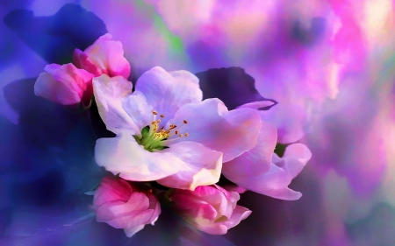
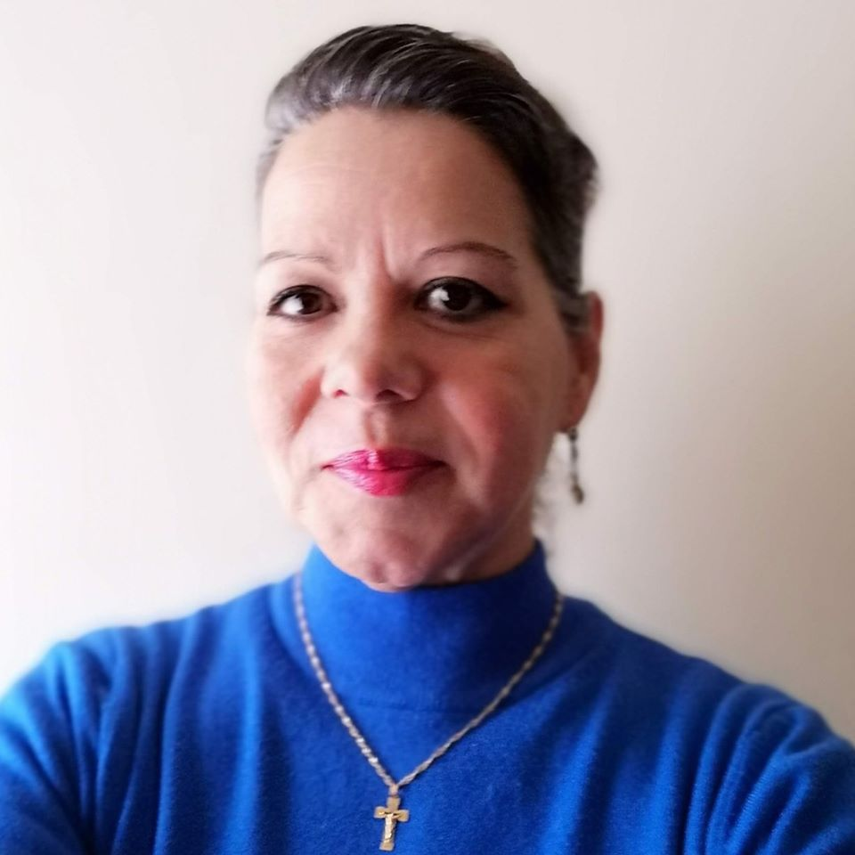
Imagens Internet
Autor do Texto:Eduardo Sá
Música:Era- Eyes of Eternity
Formatação: Olga Lopes
lopesolg@gmail.com
www.facebook.com/olga.lopes.16
www.youtube.com/c/olgalopes
www.sergrasan.com

